Slide 1

本文衍生自維基百科
程式人《十分鐘系列》
用十分鐘搞不懂的
《量子力學》
陳鍾誠
2016年8月31日

Slide 3
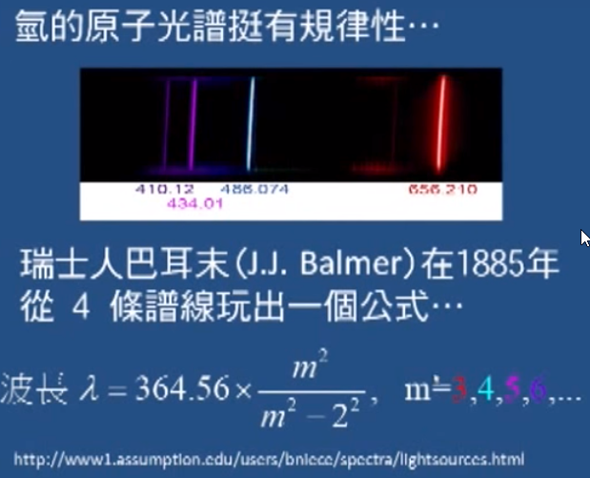
https://youtu.be/tuAEIVOq3Q0?t=13m31s

